Slide 1
Gebe izlemi
Hazırlayan: İnt.Dr.Büşra KÖSE
Aile Hekimliği Stajı
05.04.2017

Slide 2

Amaç
Birinci basamak sağlık kuruluşunda gebe izleminde yapılması gerekenler hakkında bilgi vermek.

Slide 3
Hedefler
Gebe izleminin önemini kavramak
Gebenin izlem zamanlarını sayabilmek
İzlem basamaklarını açıklayabilmek
Gebelikte bilgilendirme ve danışmanlık yapılması gereken konuları sayabilmek
Gebelikte tehlike işaretlerini sayabilmek
Sevk kriterlerini sayabilmek

Slide 4
Gebe takibinde amaç maternal ve perinatal mortalite ve morbiditenin azaltılmasıdır.
Gebelik, doğum eylemi ve lohusalıkta gelişen komplikasyonlar, gelişmekte olan ülkelerin üreme çağındaki kadınlarında en önemli mortalite ve morbidite nedenidir.
türkiye’de anne ölüm oranı 23 / 100.000 (2008)
Kaynak : WHO Trends in MM 1990 to 2008

Slide 5


Slide 6
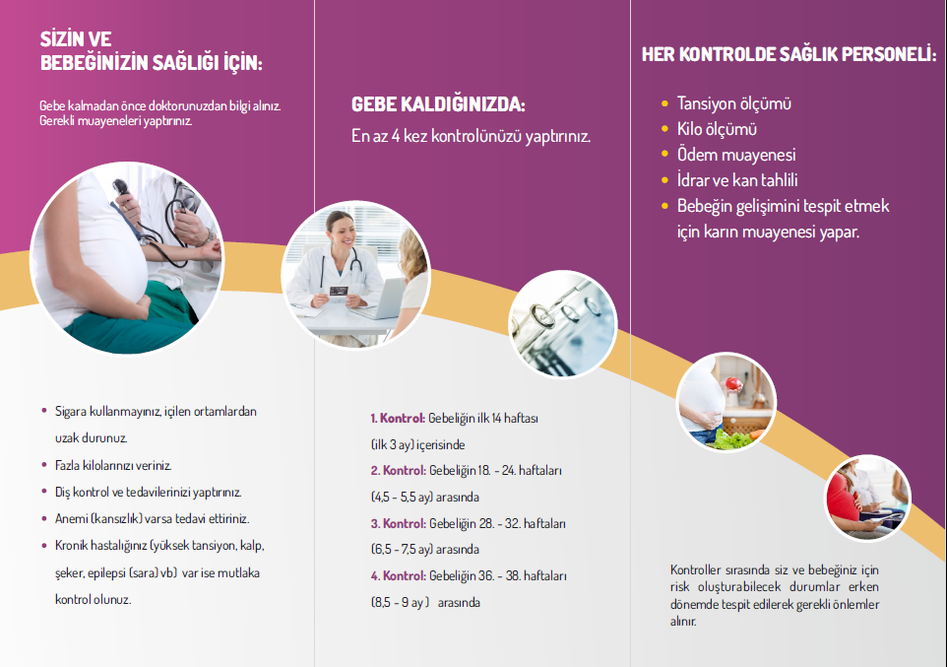

Slide 7
İzlem Zamanları
1.İZLEM
GEBELİĞİN 14. HAFTASI VEYA İLK 14 HAFTA İÇERİSİNDE
30 DAKİKA
2.İZLEM
GEBELİĞİN 18-24(20-22) HAFTALARI
20 DAKİKA
3.İZLEM
GEBELİĞİN 30-32. HAFTALARI
20 DAKİKA
4.İZLEM
GEBELİĞİN 36-38. HAFTALARI
20 DAKİKA

Slide 8
İzlemlerde Yapılması Gerekenler
Kişisel bilgileri alma
Tıbbi öykü alma
Obstetrik öykü alma(daha önceki gebelikleri ile ilgili)
Mevcut gebelik öyküsü
Fizik muayene
Labaratuvar testleri
Gebeye verilecek ilaç desteği,tedaviler,bağışıklama
Bilgilendirme ve danışmanlık

Slide 9
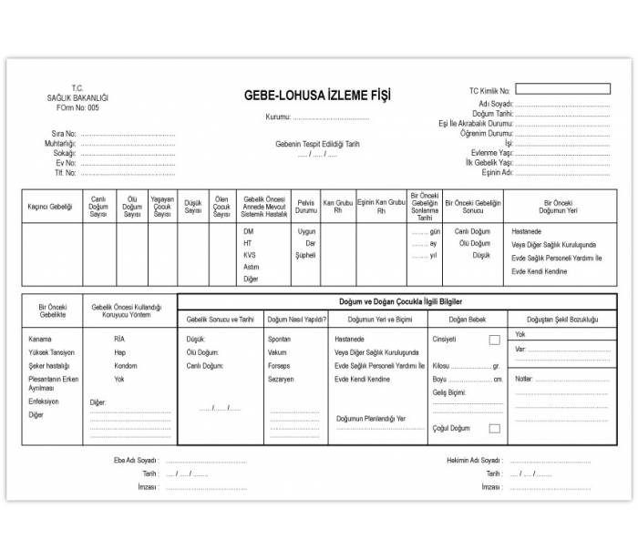

Slide 10
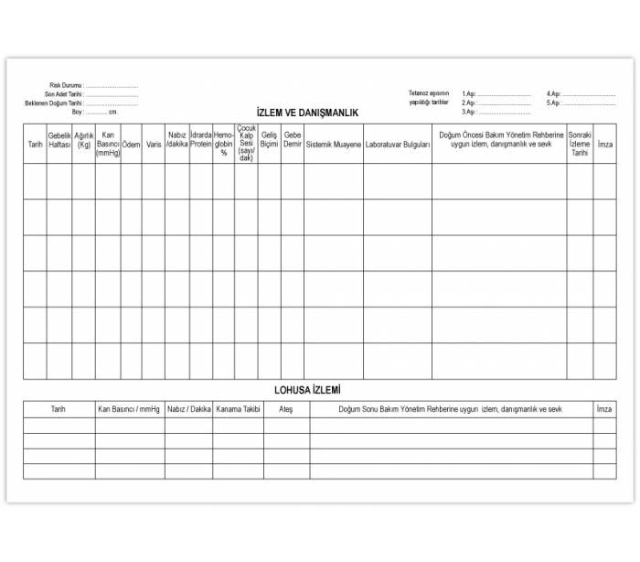

Slide 11
Kişisel Bilgilerini Alma
T.C Kimlik Numarası
Yaş (Doğum tarihi)
Adres ve telefon numarası
Medeni hali
Akraba evliliği/derecesi
Yaşadığı ev tipi,büyüklüğü ve hane halkı sayısı
Yaşadığı mekanın alt yapı koşulları; tuvalet, su kaynağı
Yaşadığı mekanın elektrik ve ısınma kaynağı
Eğitim düzeyi
Ekonomik kaynakları
Yaşadığı yerin en yakın sağlık kuruluşuna uzaklığı
Ulaşım şartları
Sosyal güvencesi

Slide 12
Tıbbi Öykü Alma
Kronik sistemik hastalıklar (DM,Hipertansiyon, KV hastalıklar, kr. böbrek hastalığı, epilepsi, tiroid hastalıkları vb.)
Geçirilmiş veya var olan enfeksiyon hastalıkları
Madde bağımlılığı
Toprak vb yeme
Psikiyatrik hastalıklar
Talasemi taşıyıcılığı
Geçirilmiş operasyonlar
Geçirilmiş jinekolojik op.

Slide 13
Tıbbi Öykü Alma
İlaç allerjisi
Aile öyküsü (Diabetes mellitus, tekrarlayan fetal anomaliler, çift yumurta ikizi vb.)
Sürekli kullanmak zorunda olduğu ilaçlar(Antiepileptikler, insülin, antihipertansifler vb.)
Gebelik öncesi kullanılan aile planlaması yöntemi
İnfertilite mevcut ise süresi, gördüğü tedaviler

Slide 14
Obstetrik Öykü Alma
Toplam gebelik sayısı ( Gravida)
Daha önceki doğum sayısı (Parite)
Yaşayan çocuk sayısı
Son gebeliğin sonlanma tarihi-yeri

Slide 15
Obstetrik Öykü Alma
Bebek, çocuk ölümü ve nedenleri
Prematür/postmatür doğum
İkiz veya çoğul gebelik
Tekrarlayan 1. /2.trimester düşükleri
Yasal tahliye ve isteyerek düşük ve komplikasyonları
    Tetanoz toksoid immünizasyon uygulaması

Slide 16
Obstetrik Öykü Alma
Gebenin her gebeliği için ;
  Doğumların kim tarafından nerede yapıldığı
  Gebeliklerin sonlanma şekli ve gebelik haftası
  Gebelik sırasında yaşanan komplikasyonlar
  Doğum sırasında yaşanan komplikasyonlar
  Doğumun şekli
  Doğum sonrası dönemde yaşanan komplikasyonlar
  Daha önceki canlı doğumlara ait yaşanan komplikasyonlar
  Daha önceki canlı doğumlara ait bilgiler
Notes:
(Canlı doğum, ölü doğum, kendiliğinden düşük, isteyerek düşük, ektopik gebelik, mol gebelik)
(Kanama, preeklampsi,eklampsi, gestasyonel diyabet, tromboz, emboli)
(Plasentanın erken ayrılması, plasenta previa, makat, transvers ve diğer prezentasyon anomalileri, uzamış doğum eylemi, üçüncü derece perine yırtıkları ve masif kanama, plasentanın elle çıkarılması )
(Normal doğum, sezaryen doğum, forseps veya vakumla müdahaleli doğum)
(Sepsis, kanama, depresyon, meme absesi vb.)
(Hidrops Fetalis, resüsitasyon veya başka tedavi almış yenidoğan, kromozomal anomali veya malformasyon, düşük doğum ağırlığı, intrauterin gelişme geriliği ve makrozomi)
(cinsiyeti, doğum ağırlığı, anne sütü alma süresi)

Slide 17
Mevcut Gebelik Öyküsünü Alma
Son Adet Tarihi (Son adetin ilk günü)
Son adet tarihine (SAT) göre tahmini doğum tarihi Nagele formülüne göre hesaplanır:
Adetleri düzenli olmayan hastalarda gebelik haftasının SAT ile uyumlu olmayabileceği unutulmamalıdır.
Tahmini Doğum Tarihi = SAT + 1 yıl -3 ay + 7 gün

Slide 18

Mevcut Gebelik Öyküsünü Alma
Bilinmiyorsa;
      İlk gebelik testi tarihi
      Gebelikten ilk şüphelendiği tarih
      Fetus hareketlerinin ilk hissedildiği tarih
      Üremeye yardımcı tedavi (ÜYT) gebeliği ise embriyo transfer tarihi

Slide 19
Mevcut Gebelik Öyküsünü Alma
Adetlerinin düzeni
Beklenen doğum tarihi
Gebelik yakınmaları
Gebelik tehlike işaretlerine ait yakınmalar
Alışkanlıkların sorgulanması
Kullandığı ilaçlar
Fetus hareketlerinin varlığı
Notes:
Demir dışında ilaç alımı varsa kayıt ediniz.
Demir alımı ile ilgili yakınması varsa sorgulayınız.

Slide 20
Fizik Muayene
Gebenin boy ve kilo ölçümü.
Kan basıncını ölçümü
Nabız sayısı
Ciddi anemi bulgularının kontrolü
  El tırnakları, konjunktiva, ağız mukozasında solukluk, nefes almakta güçlük, 30’un üzerinde solunum sayısı
Hastalığı gösteren diğer tehlike işaretlerinin kontrolü
  Nefes darlığı, öksürük, yüksek ateş vb.
Notes:
( Sistolik kan basıncının 140, diastolik kan basıncının 90 mmHg altında olması normal kabul edilir).

Slide 21
Fizik Muayene
Göğüs ve kalp oskültasyonu
Pretibial ödem muayenesi
Vajinal muayene
Semptomatik CYBE bulgusu varsa değerlendirilmesi
Fetus kalp seslerinin değerlendirilmesi
Vajinal muayene, karın ağrısı olan gebelerde yapılır. Suyu gelen ve kanaması olan gebelerde ise spekulum muayenesi yapılır. Bu hastalar II. basamakta takip edilir.
4. izlemde obstetrik değerlendirme için vajinal muayene
(pelvik yapı, serviks, prezente olan kısım)
Notes:
Fetüs kalp atımları fetal steteskop ile 16-20., el Doppleri ile 10-12. haftalardan itibaren duyulabilir.
Gebelik haftası ile uterus büyüklüğün uygunluğunu değerlendirmek için vajinal muayene yapınız.
Bebeğin ilk hareketlerini hissetme zamanını kaydetmesini isteyiniz.

Slide 22
Fizik Muayene
Yaygın ödem kontrolü
Diğer sistemik muayenelerini yapınız (varis, tromboflebit bulguları açısından muayene edilir.)
Vücudun üst kısmında (eller, göz kapakları) ödem gözlenmesi preeklampsinin ilk belirtisi olabilir.
Notes:
yapınız.Gebeliğin son aylarında ayaklarda hidrostatik basınca bağlı olarak ödem ortaya çıkabilir.

Slide 23
Laboratuvar Testleri
İdrar tahlili
Kan sayımı veya Hb-Hct ölçümü:
Kan grubu tayini:
HBs Ag bakınız.
Gebenin semptomlarına göre gereken diğer testler için sağlık kuruluşunda yapılamıyor ise bir üst basamağa yönlendiriniz.
2. izlemde Temel Obstetrik Ultrasonografi önerilir. ( Fetus sayısı, fetal kalp atımı, fetal biometrik ölçümler, plasenta lokalizasyonu, amniyotik sıvı miktarı değerlendirilir.)

Slide 24
Gebeye Verilecek İlaç Desteği, Bağışıklama
16. gebelik haftasından itibaren elementer demir preparatı verilmesi
    “Gebelere Demir Destek Programı” akış çizelgesine uygun şekilde destek veya tedavi dozunda
Tetanoz toksoidi ile aşılama yapılması
Gelişen idrar yolu enfeksiyonu veya diğer enfeksiyonlar için gerekli tedavinin verilmesi
Notes:
16. gebelik haftasından itibaren günde 40-60 mg/gün elementer demir preparatı desteğine başlayınız.
“Gebelere Demir Destek Programı” akış çizelgesini kullanarak destek veya tedavi dozuna karar veriniz.
Tetanoz toksoidi ile aşılamayı yapınız. Tetanoz bağışıklaması 12. haftadan itibaren yapılabilir. Gebenin geç tespit edilebileceği düşünülürse 4.ayda veya ilk izleminde birinci dozun yapılması uygundur. Aşı takvimine uygun olarak diğer dozlar devam edilir.
Gelişen idrar yolu enfeksiyonu ve diğer enfeksiyonlarla ilgili gereken tedavileri veriniz. İdrar yolu enfeksiyonu tedavisinin ardından kontrol izlemde hala enfeksiyon devam ediyorsa bir üst basamağa sevk ediniz.

Slide 25
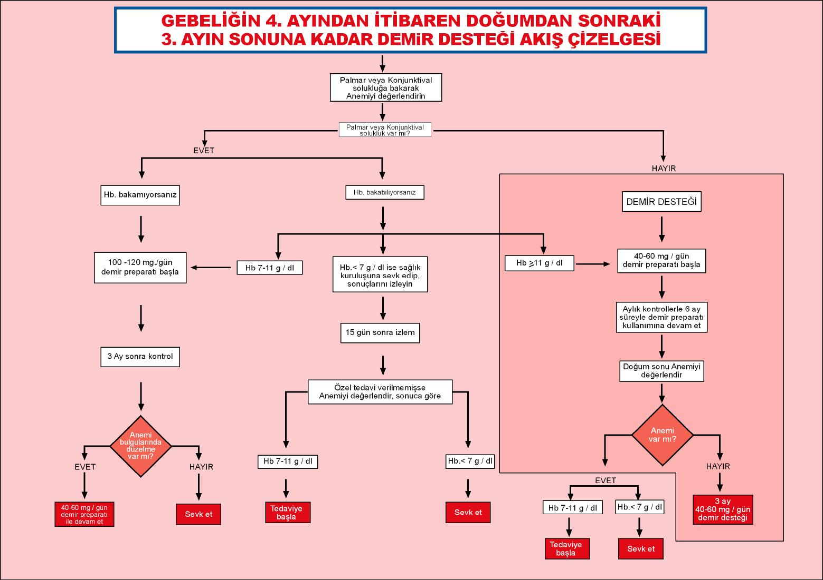

Slide 26
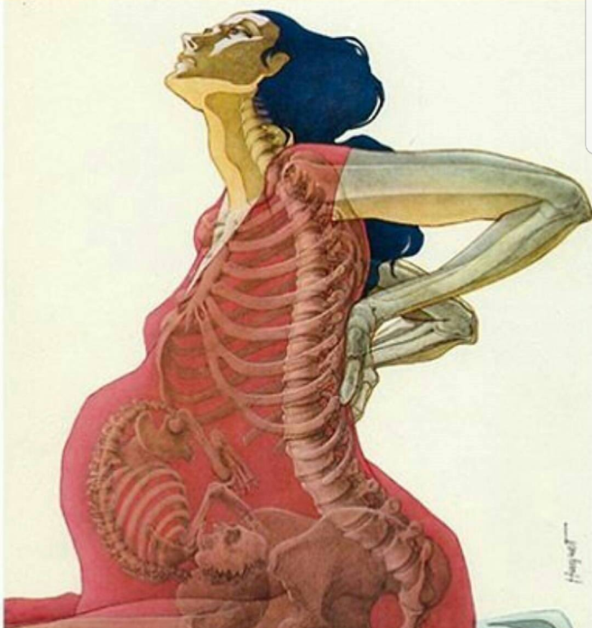
Bilgilendirme
Yorgunluk
Bulantı ve kusma
Sık idrara çıkma
Baş dönmesi
Varis ve hemoroid
Kabızlık
Mide yanması
Bacaklarda kramplar
Nefes darlığı
Ciltteki değişiklikler
Memelerde hassasiyet
Meme başındaki glandlarda belirginleşme
Kolostrum salınımı
Aşırı tükürük salgılanması
Toprak vb. yeme

Slide 27

Danışmanlık
Beslenme ve diyet
Fiziksel aktivite ve çalışma koşulları
Gebelikte cinsel yaşam
Hijyen ve genel vücut bakımı
Ağız ve diş sağlığı
Sigara alışkanlığı
Alkol alışkanlığı ve madde bağımlılığı
İlaç kullanımı
Tetanoz toksoid immünizasyonu

Slide 28

Gebelikte Tehlike İşaretleri
Vajinal kan
Konvülziyon
Baş ağrısı ile beraber görmede bozulma
Ateş ve/veya ciddi güçsüzlük
Ciddi karın ağrısı
Solunum güçlüğü veya sık solunum
Suyunun gelmesi
Yüz, el ve bacaklarda şişme
Acil durumlarda gebe ve ailesinin izleyeceği yöntem konusunda bilgilendirilmesi

Slide 29

Doğum eylemi ve doğum
Doğumun nerede ve kim tarafından yapılacağının planlanması
Emzirme
Postpartum aile planlaması danışmanlığı
Fetal anomaliler, tarama testleri ve USG incelemeleri
Notes:
HAKKINDA BİLGİLENDİRME YAPINIZ.

Slide 30
*40. haftaya kadar doğum gerçekleşmezse gebenin doğumun yapılacağı sağlık kuruluşuna hemen başvurması konusunda bilgi verilmelidir.

Slide 31
Sevk Edilecek Durumlar
Hb ≤ 7
Kanama ve lekelenme olması
Preeklampsi belirtileri, hipertansiyon ve/veya proteinüri olması
Uterus yüksekliğinin beklenen haftayla uyumlu olmaması
Gebenin fetus hareketlerini hissetmemesi veya fetal kalp seslerinin duyulmaması
Notes:
(>140/90 ,başlangıç tansiyonunun sistolik 30 veya diastolik 15 mmHg’dan fazla yükselmesi )
el doppleri ile

Slide 32
Sevk Edilecek Durumlar
Tedaviye rağmen devam eden bakteriürinin olması
Tehlike işaretlerinin varlığı
Çoğul gebelik şüphesi olması
Makat prezentasyonu şüphesi(4.izlem)
Gebeliğe eşlik eden sistemik hastalıkların varlığı
Notes:
(Kalp Hastalığı, Böbrek hastalığı, Diyabet, Astım, Tiroid Fonksiyon Bzk.luğu vb)

Slide 33
kaynaklar
http://www.saglik.gov.tr
Türkiye Halk Sağlığı Kurumu Aile Hekimliği Uygulamasında Önerilen Periyodik Sağlık Muayeneleri ve Tarama Testleri
Türkiye Halk Sağlığı Kurumu Kadın ve Üreme Sağlığı Dairesi Başkanlığı anne ölümleri

